Slide 1
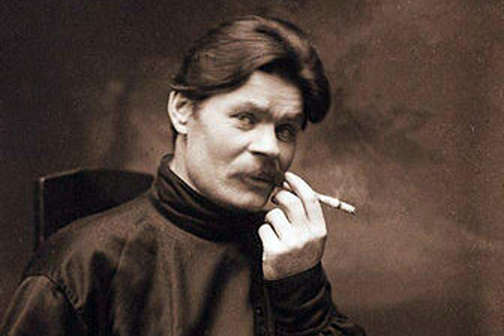
Романтические произведения М. Горького

Slide 2
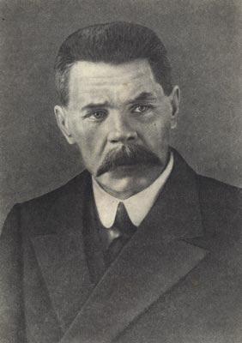
А. М. Горький – выразитель духа времени. Он предстает перед читателями в 90-е годы 19 века как писатель – романтик.

Slide 3
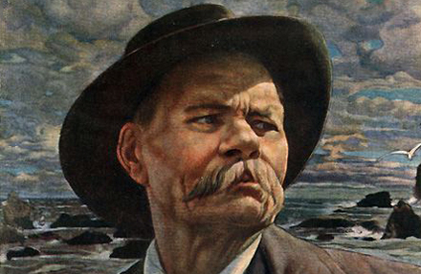
Ранние романтические произведения Горького:
Макар Чудра
Старуха Изергиль
Песня о Соколе
Песня о Буревестнике

Slide 4
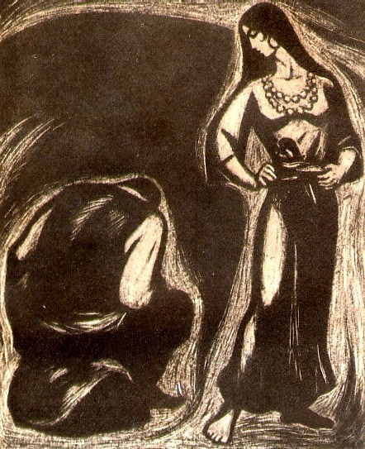
Макар Чудра(1892)
Макар Чудра рассказывает историю любви двух молодых цыган. Смысл рассказа - нет ничего ценнее свободы, она дороже и любви, и жизни.

Slide 5
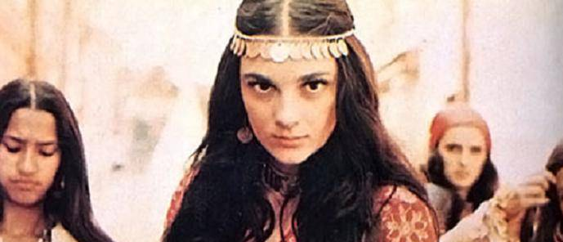
Коротко о произведении.
«Человек родится, чтобы узнать, что такое воля, ширь степная, слышать говор морской волны»; «Коли жить - так царями над всей землей». Эту мысль иллюстрирует легенда о любви Лойко Зобара и Рады, которые не стали рабами своего чувства. Их образы исключительны и романтизированы.
У Лойко Зобара «очи, как ясные звезды горят, а улыбка - целое солнце». Сила и красота Зобара не уступают его доброте.
Под стать и красавица Рада. Макар Чудра называет ее орлицей. «О ней словами не скажешь ничего…».
Гордая Рада долго отвергала чувства Лойко Зобара, ибо воля была ей дороже любви. Когда же решила стать его женой, то поставила условие, которое Лойко не мог выполнить, не унизив себя. Неразрешимый конфликт приводит к трагическому финалу: герои погибают, но остаются свободными, любовь и даже жизнь принесены в жертву воле.

Slide 6
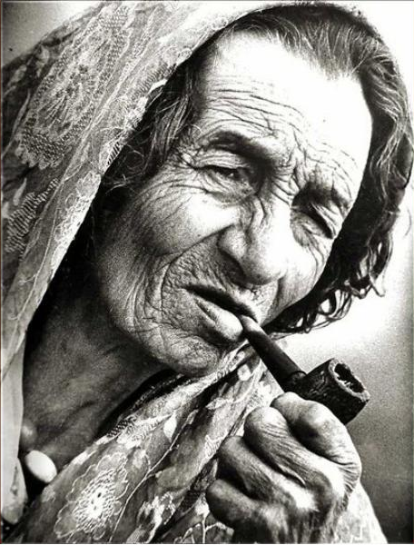
Старуха Изергиль(1894)
Композиция такова, что Горький пишет рассказ в рассказе, а точнее сказать три рассказа в рассказе. Произведение состоит из трех частей: легенда о Ларре, жизнь «старухи Изергиль» и легенда о Данко. Все три истории различны, но у них есть общее, и это общее состоит в том, что Горький по средствам этих «трех рассказов» ищет ответ на вопрос «о смысле жизни».

Slide 7
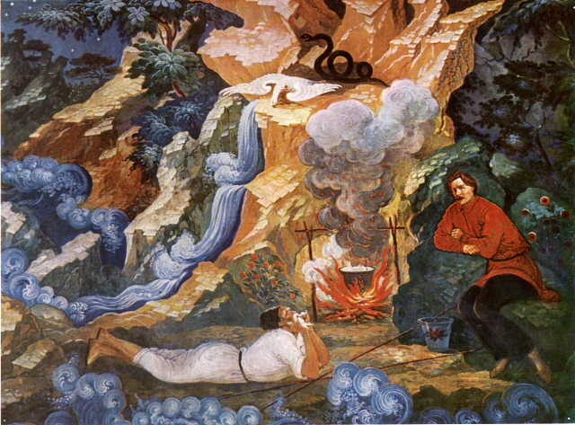
Песня о Соколе(1895)
В "Песне о Соколе" Горький сравнивает поведение гордого Сокола, который летает в небесах, и ужа, который "рожденный ползать летать не может", но, упав с вершины скалы, решил, что радость полета - она в паденье!

Slide 8
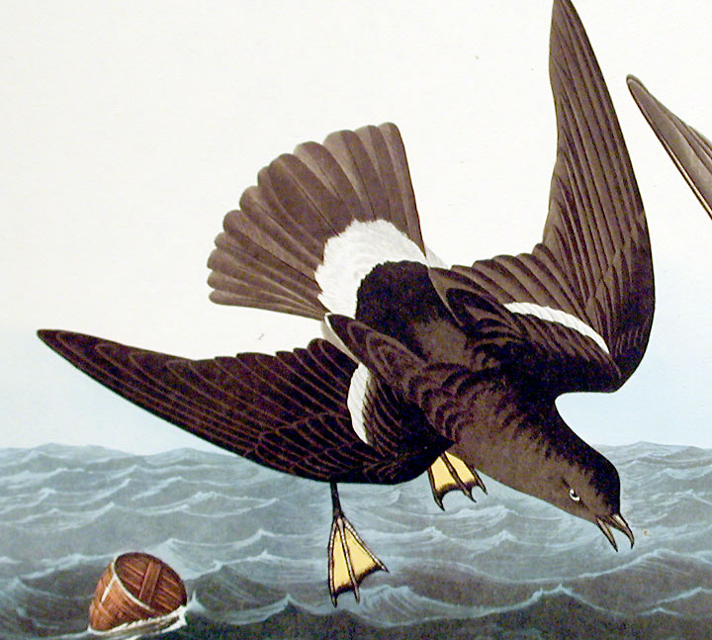
Песня о буревестнике(1901)
Мастерски используя художественную аллегорию, Максим Горький хочет воплотить в образе Буревестника весь русский народ, который соответствовал романтическому идеалу писателя. Буревестник – это смелый революционер, вдохновленный возвышенными идеями и со всех сил старающийся выбиться из темной пучины, которая постепенно захватывает его.
Буревестник – это собирательный образ людей, которые верили в святые для себя идеалы и жертвовали жизнью ради них. В знак благодарности за свою отчаянную борьбу они получают лучик света после бури…

Slide 9
Вывод:
Таким образом, в романтических произведениях Горького, автор чётко выражает протест против скудной жизни, покорности, смирения, презрения, эгоизма, рабской психологии. Герои произведений разрушают привычное течение жизни, стремятся к любви, свету, свободе.
Писатель обращался и к реалистическому, и к романтическому направлениям искусства, которые в ряде случаев существовали самостоятельно, но нередко прихотливо перемешивались. Однако на первых порах у Горького доминировала произведения романтического стиля, резко выделяясь своей яркостью. Действительно, в ранних рассказах Горького преобладают черты романтизма. Прежде всего потому, что в них рисуется романтическая ситуация противоборства сильного человека (Данко, Лара, Сокол) с окружающим его миром, а также проблема человека как личности вообще. Действие рассказов и легенд перенесено в фантастические условия.

Slide 10
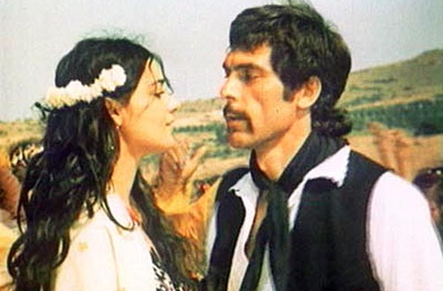
Спасибо за внимание!

